Slide 1
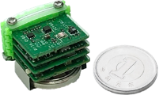

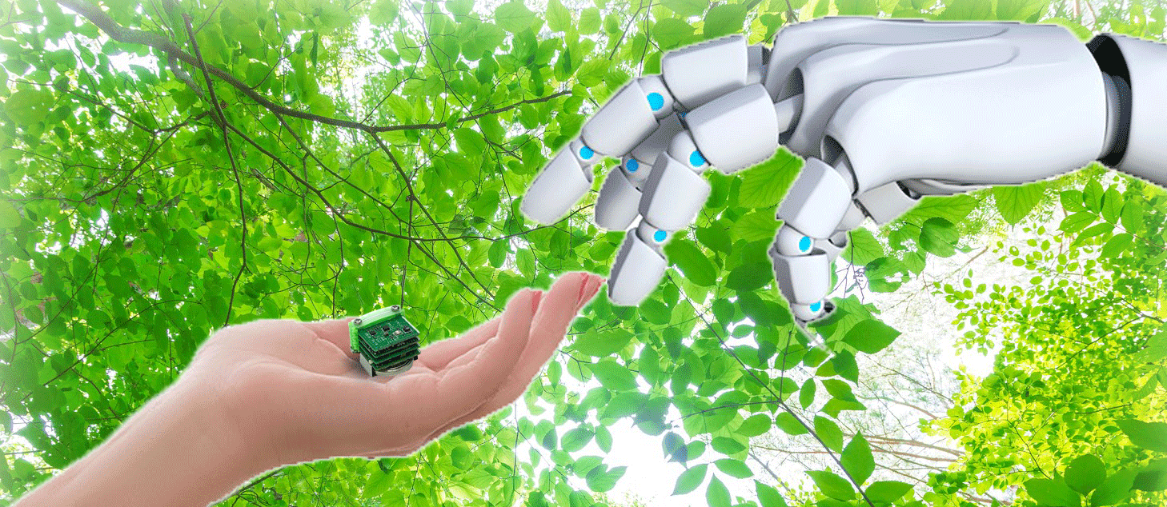
IoTの新しい応用やサービスをみんなで開拓する オープン・プラットフォーム「Leafony」の事例紹介 ー IoT/CPSシステムの開発効率を断然アップ ー
東京大学 名誉教授
トリリオンノード研究会代表
桜井貴康
トリリオンノード
検索
https://www.trillion-node.org/
この資料の一部は、国立研究開発法人新エネルギー・産業技術総合開発機構（NEDO）助成事業の結果得られたものです。

Slide 2

アウトライン
背景
Leafonyとは
頒布リーフ群
利活用シーン
Leafonyの進展
Leafony

Slide 3

IoT：アプリ、サービスが大切
コロナ時代の省人化、自動化、ネット化などにも効果
10
13
10
13
10
12
10
12
10
11
10
11
IoT端末数
10
10
10
10
１兆個 ＝ 100万個 ｘ 100万種類
10
9
10
9
10
8
10
8
2015
2020
年
2025
2030
2035
2020年に世界のIoT端末500億個、2030年に1兆個程度
農業、医療、産業用機器、民生機器、クルマなどに2030年まで経済波及14兆ドル
アプリやサービス探索が重要。特に、電源線がなく、小型が新しいアプリを開拓。
Cisco, ”Internet of Things At-a-Glance”
World Economic Forum, “The Internet of Things and connected devices: making the world smarter”

Slide 4
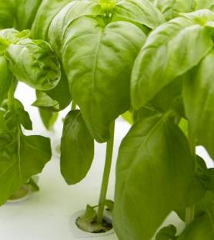
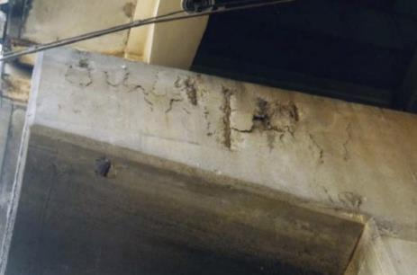
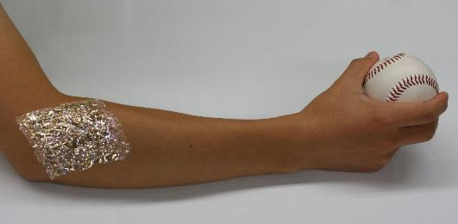
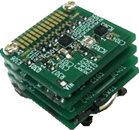
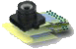
IoTアプリ開拓に向けたシステム開発の課題
構造物、工場、シティー、ウェアラブル用途などシステムは千差万別。
最初は数が少ないかもしれない➔開発効率の大幅アップ
電源線がなく、小型、軽量が新しいアプリを開拓
H/W、S/W含めシステム開発が難しい➔小型・低電力
バリューチェーンが確立されていない➔アプリと技術をつなぐ仕組み
Leafony
トリリオンノード研究会

Slide 5
アウトライン
背景
Leafonyとは
頒布リーフ群
利活用シーン
Leafonyの進展
Leafony

Slide 6
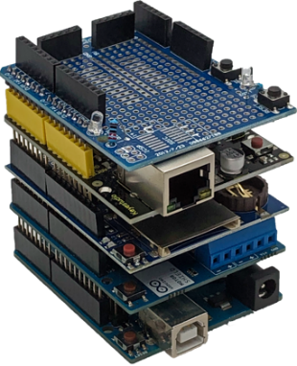
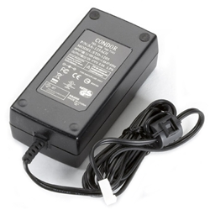
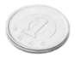
Leafony:簡単にアプリをトライできるプラットフォーム
超小型で組立簡単
電池動作可能
オープンソース・ハード／ソフト
リーフ（電子基板）製作簡単
従来
Ex. ~500cc、~300g、~200mW
Standby不可
Ex. ~10cc、~20g、
~20mW (active時)
~50μW (standby)
Leafony
IoTシステムが容易に創れるプラットフォーム
トリリオンノード・エンジンプロジェクトで研究開発が終了した部分を公開したもの➔Leafony (=Leaf + Symphony)

Slide 7
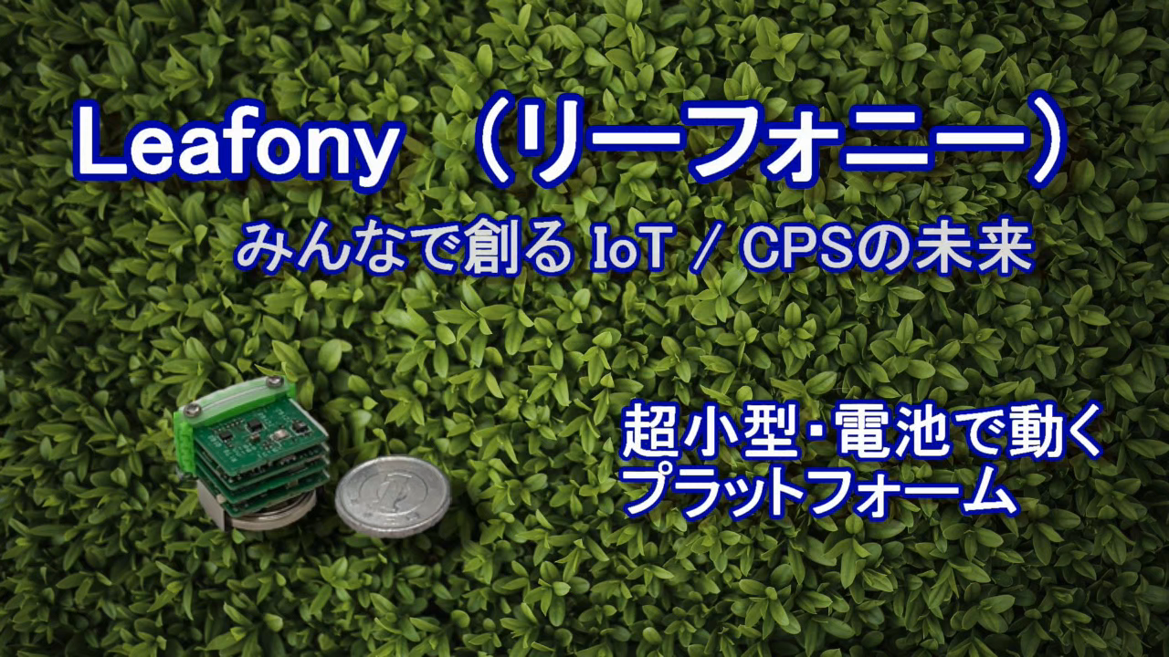
Leafonyとは

Slide 8
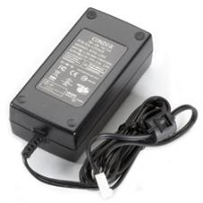

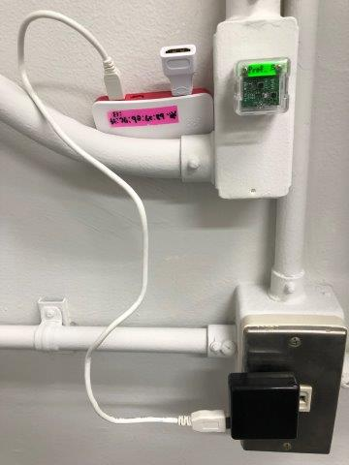
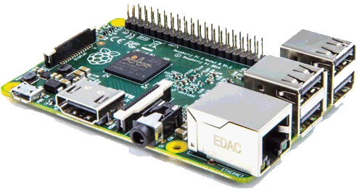
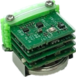
特にエッジノードに最適
クラウド
ゲートウェイ
例：RaspberryPi、スマホ
（長期電池駆動は難しい）
エッジノード （Things)
サイズ制約、エネルギー制約、新センサ ⬅ エッジノードに最適

Slide 9
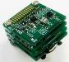
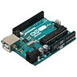
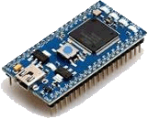
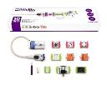
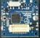
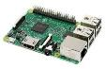
Leafonyの特徴比較
 | 価 格 | 組立性 | 開発 容易性 | オープン 性 | 小型 | 電池 | 特徴
トリリオンノード・ エンジン | △→○ | ○ | ○ | ○ | ○ | ○ | 周辺が充実し、独自ボード作製容易、小型・低電力アプリに対応
Arduino | ○ | ○ | △ | ○ | ✕ | ✕ | 普及している標準製品、サイズ・電力に難、周辺機能が限定的
Mbed | ○ | △ | △ | ○ | △ | ✕ | 物理的なバス規格なくI/Oの相互物理接続に難、ソフト蓄積少
LittleBits | ✕ | ○ | ✕ | ○ | ✕ | ✕ | 楽しく、初等教育向けで低機能 ブロックの改変が困難
TinyDuino | ○ | ✕ | △ | ○ | ○ | ✕ | 小型のプラットフォームだが、低電力性、組立性に難
RaspberryPi | ○ | ○ | ✕ | ✕ | △ | ✕ | ハードウェアは非オープン Linuxで低電力は困難
フルカスタム 自作基板 | ✕ | △ | ✕ | ✕ | ○ | ○ | 何でもできるが、開発コスト大や開発期間長が課題
超小型、低消費電力、オープン、リーフ製作簡単、組立簡単

Slide 10
Leafony（リーフォニー）の技術 小型化
超小型で組立簡単
電池動作可能
オープンソース・ハード／ソフト
リーフ（電子基板）製作簡単
従来
Leafony

Slide 11
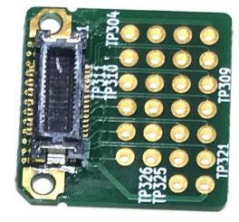
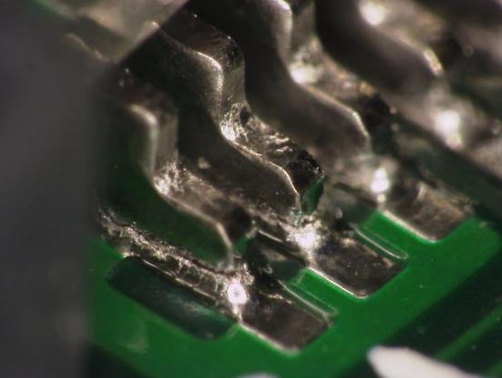
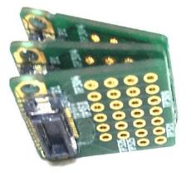
小型化のためのコネクト技術
不安定
ボード作製段階で
特殊コネクタ必要
堅牢性向上のため、コネクタとねじ止めを同時に行うとハンダにクラック
異方性導電ゴムを利用したコネクト方式

Slide 12
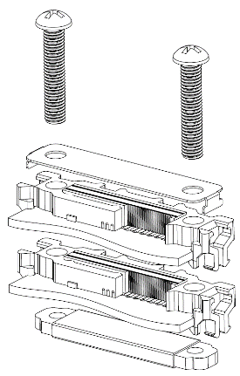
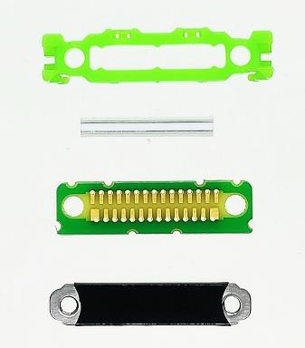
独自開発の半田を使わないコネクト技術
リーフを設計、作製する上でコネクタは不要➔リーフ製作簡単
ブロック玩具のように組立簡単

Slide 13
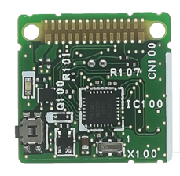
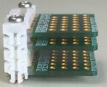
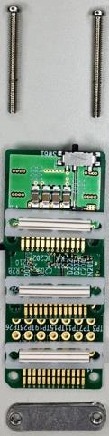
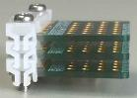
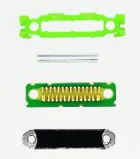
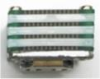
Leafonyバスの仕様だけ守れば接続可能
スペーサを入れれば高さも自由
この29ピン部分のみ
電気的／形状的仕様あり
大きさ自由
層数自由
高さ自由
どこでもできる設計ルール
どこでも誰でも作れる技術
ホルダー
異方性導電ゴム
スペーサ
ナット
リーフを作製する時にコネクタは不要➔リーフ製作簡単
ブロック玩具のように組立簡単

Slide 14
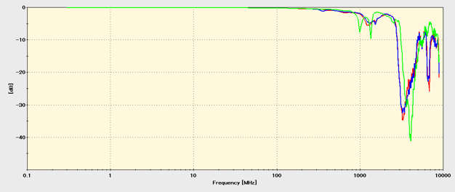
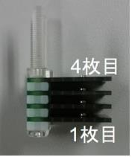
コネクタの電気的特性
はんだを使わないコネクション方式
信号伝達ロス
電源直流抵抗：50mΩ／コネクタ
周波数特性：500MHzまで1dB以下のロス
500MHz
３回測定
1枚目から4枚目までの伝達特性
赤：コネクタ中央
青：コネクタ中央(組みなおし)
黄：コネクタ端
100回の組立直し➔安定
組立回数に伴う抵抗値変化
0.8
スペック
0.7
0.6
0.5
抵抗値(Ω)
0.4
0.3
0.2
0.1
0
1
10
20
30
40
50
100
組立回数

Slide 15
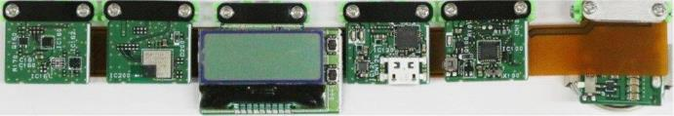
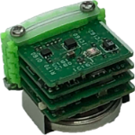
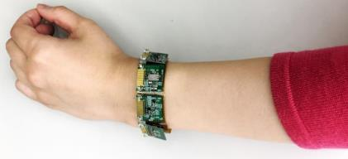
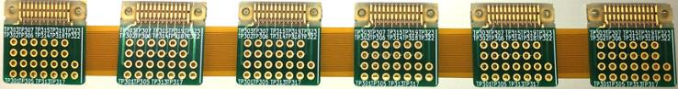
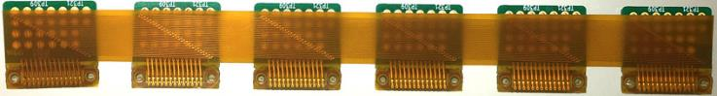
リーフ接続例
平置き例（フレキ接続）
平置き例の応用
腕巻き
ベルト
積層接続
熱圧着技術を使えばこんなに薄く

Slide 16
Leafony（リーフォニー）の技術 低電力
超小型で組立簡単
電池動作可能
オープンソース・ハード／ソフト
リーフ（電子基板）製作簡単
従来
Leafony

Slide 17
低消費電力アーキテクチャ
すべてのリーフにスタンバイモード付加
不使用の時にソフトで低消費電力化が可能
必要な時に測れる電池電圧モニターを付加
電池電圧モニター付き
ソフトウェア制御
（待ち時間には）
スタンバイ状態
スイッチオフ
V
リーフのすべての回路

Slide 18
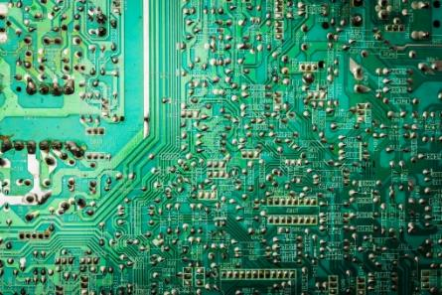
個々のリーフの消費電力を容易に測定可能
従来：回路ブロックの電流測定が困難
Leafony
被電流測定リーフ
A
電流測定リーフ
被電流測定回路ブロック
A
A
A
電源線
電池リーフ
電源線引き回し
電源線の切断必要部分
電流測定リーフを入れるだけで個々のリーフの電流測定が容易
低消費電力システムのデバッグが可能➔電池システムの開発加速

Slide 19
低消費電力システムのデバッグ例
Bluetoothシステムの例：
電流測定リーフを使ってデバッグは容易に
対策前
対策後
ハード・ソフトによる低電力化
Leaf | 送信時の電流[mA] | 待機時の消費電流[mA]
AVR(μP) | 3.6 | 0.112
BLE | 3.3 | 0.009
Sensor | 0.1 | 0.002
USB | 10 | 10
合計 | 17 | 10.1
電池寿命 | 約３日
Leaf | 送信時の電流[mA] | 待機時の電流 [mA]
AVR(μP) | 3.6 | 0.005
BLE | 3.3 | 0.009
Sensor | 0.1 | 0.002
USB | 0.001 | 0.001
合計 | 7 | 0.017
 | 約1年
電池はCR2540(610mAHr) 、60分に30秒だけ活性化すると仮定。

Slide 20
Leafony（リーフォニー）の技術 ソフトウェア
超小型で組立簡単
電池動作可能
オープンソース・ハード／ソフト
リーフ（電子基板）製作簡単
従来
Leafony

Slide 21
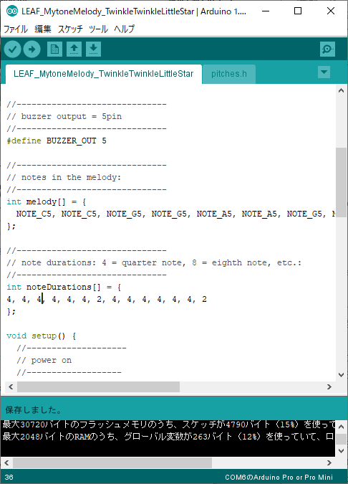
ソフトウェア開発も容易 デモ
このボタンを押すだけで、コンパイルやフラッシュメモリへの書き込みなどが自動的に行われる
ソフトウェアはArduinoコンパチ、数万本のソフトがダウンロード可
（ミュージシャンやアート系の方も自らプログラムして利用）
CPUリーフを変更すれば、その他のソフトウェア開発環境でも使用可能。例：mbedなど

Slide 22
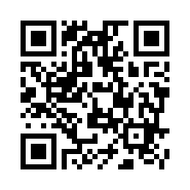
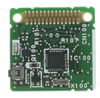
Leafonyのデータを一般公開完了
仕様書、回路図、パターン図、応用例、ソフトウェア*
などオープン、商業的にも自由に無償で使用可
Leafony
Leafonyは商標登録。
リーフ上にLeafonyという表示は
Leafony Systemsだけ
Leafonyバス
20mm x 5.5mmのバス領域。アートワークはCC-BYライセンス
で公開。使用の際は、Leafonyバス準拠などと表示をお願い致します。その他のリーフのアートワークの著作権は主張しません。
ライセンス関係の詳細は https://docs.leafony.com/docs/license/
*MITライセンス

Slide 23
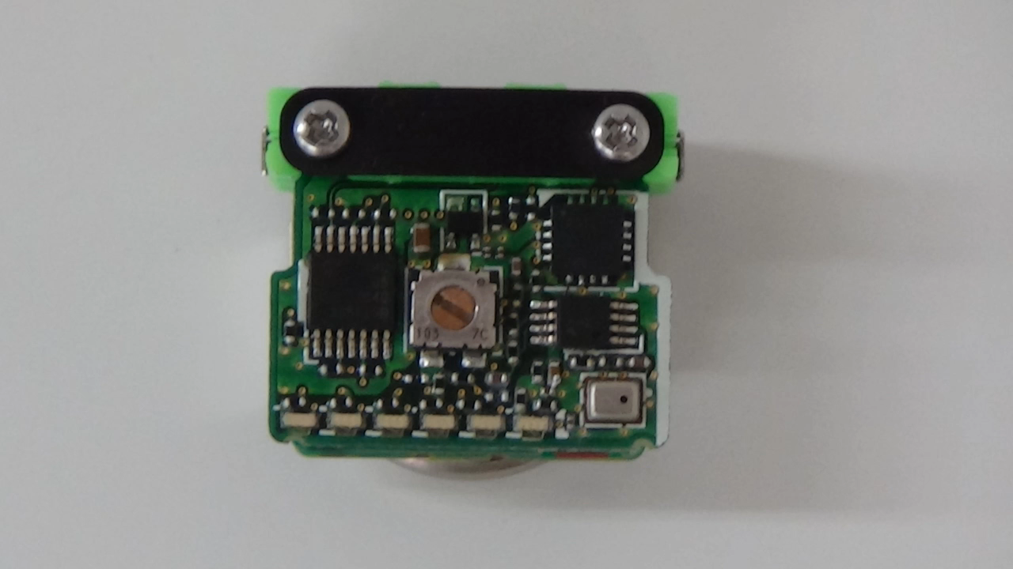
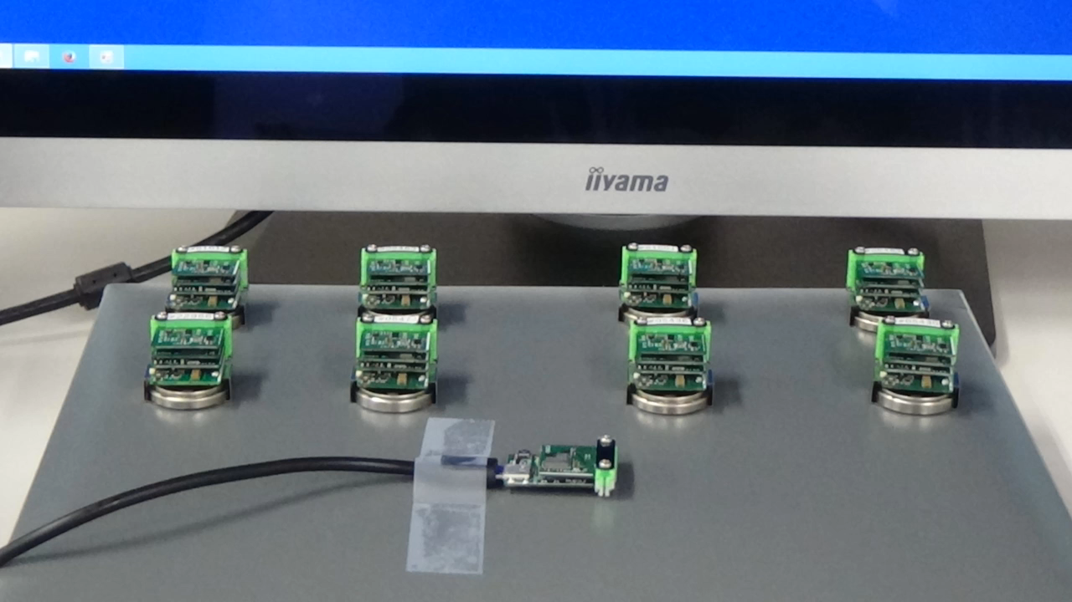
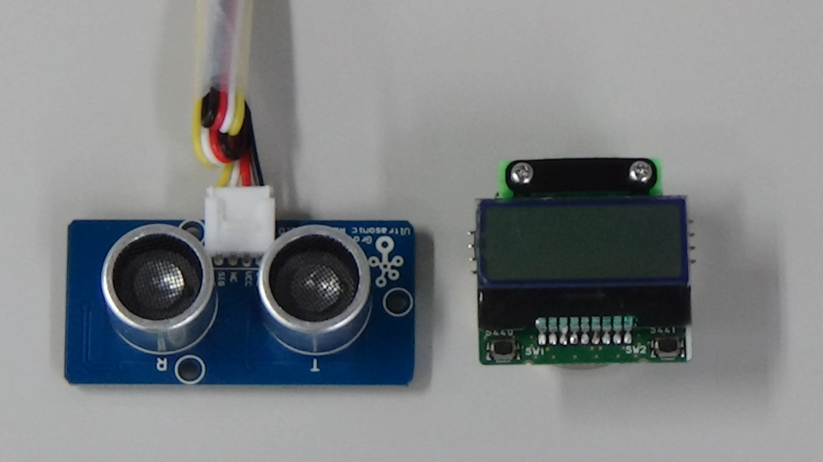
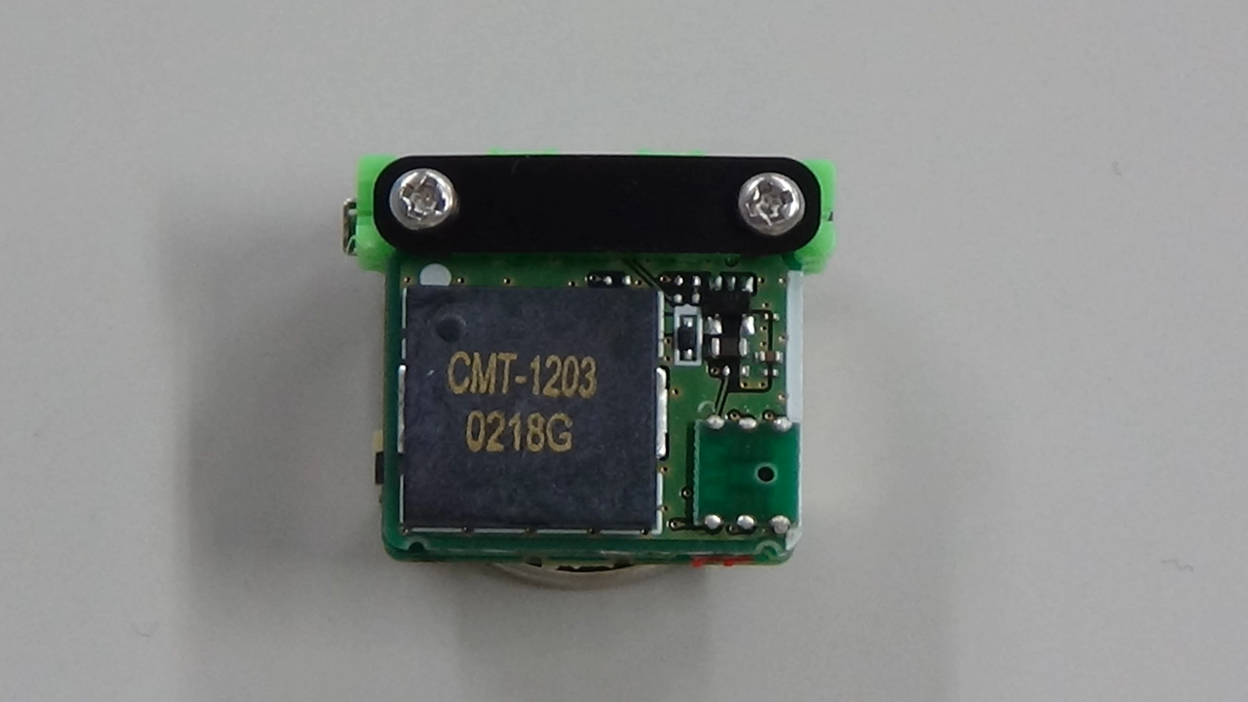
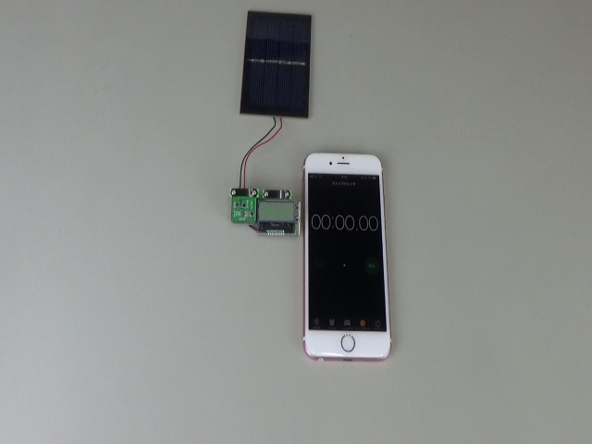
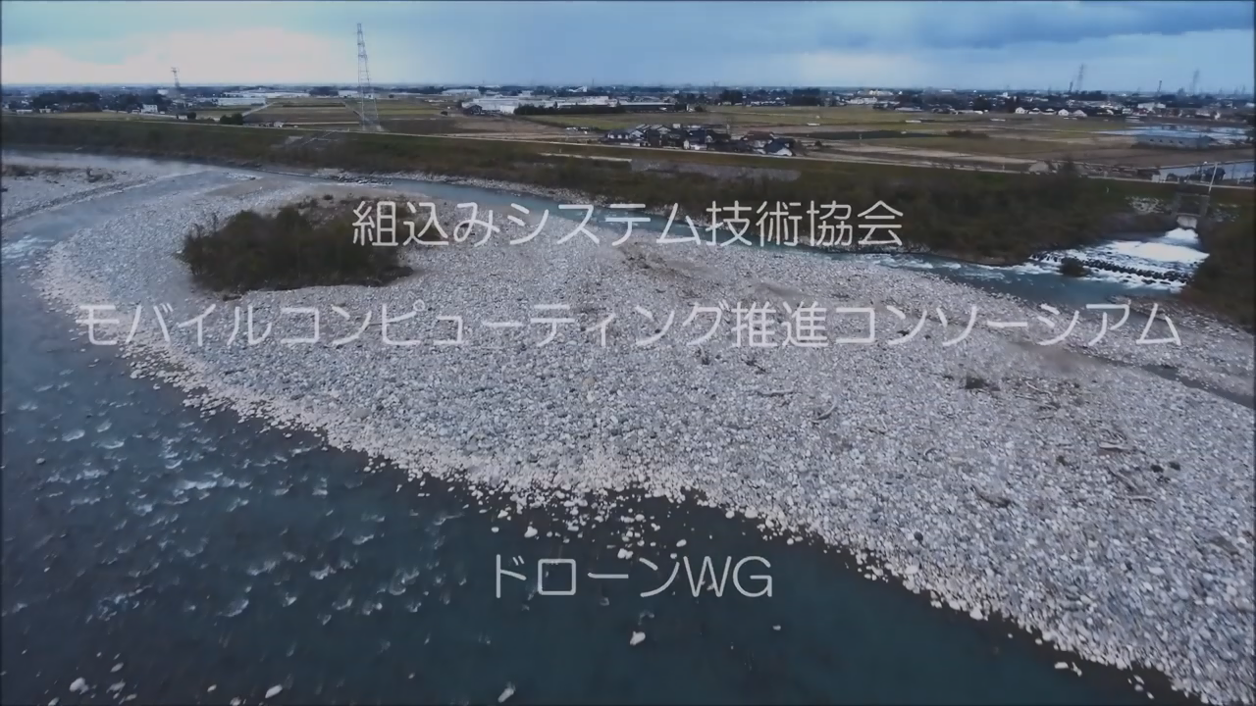
アプリ例などビデオ化とドキュメント化して公開
教育用（LED&Mic&Vol）
デバイスとソフトウェアの関係を知るには好適
よくあるIoTの例
８エッジデバイスをPCにBLEで繋いでロギング
外販のセンサを接続
標準的になっているGroveコネクタを使って簡単に接続
人が近づくと音が鳴る
人感センサを利用したCPS、冷蔵庫に子供が近づくと音が鳴るとか
エナジーハーベスティング
太陽電池を使って、昼に充電、夜も動くIoT
LoRa
ドローンに載せて、11.8Kmまでデータ100%通信可能

Slide 24
アウトライン
背景
Leafonyとは
頒布リーフ群
利活用シーン
Leafonyの進展
Leafony

Slide 25
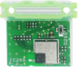






















公開リーフ／キット一覧
Basic Kit
Extension Kit
ESP32 Wi-Fi Kit
通信
マイコン
電源
ESP32
Wi-Fi
AVR
マイコン
CR2032 コイン電池
CR2450 コイン電池
2~4.5V
一般電池
Bluetooth
LoRa
その他
入出力
単三電池
コネクタ
x 10
ナット
プレート
x 10
温度・湿度・ 照度・加速度 センサ
LED
Var. R
マイク
USB 電源
RTC &
microSD
スピーカ 人感センサ
ディスプレイ
各種接続
Arduino
シールド
29ピン ピンヘッダ
付き
29ピン
信号 取り出し
Grove コネクタ
縦拡張
スペーサ
電流測定
横拡張

Slide 26




頒布キット ３種類
Basic Kit
ESP32 Wi-Fi Kit
コイン電池でも動くセンサ、BLE基本キット
ESP32(32bit CPU)、Wi-Fi対応パワフルキット
（コイン電池では動作不可）
ESP32
32-bit MCU
& Wi-Fi
Real time clock
& MicroSD
2V~4.5V battery
29-pin header
Back-to-back
Extension Kit
各種の拡張機能リーフを集めたキット
トリリオンノード
検索

Slide 27
















外部機関からのリーフ例
Nexty
32bit MCU１
32bit MCU２
超低電力
加速度センサ
センサ
BLE
USB
Ricoh
Keio1
Keio2
U.Tokyo
太陽電池電源
電源
NO_{X}センサ
CO₂センサ
H₂センサ
国際学会でデモ賞
FPGA
Toshiba
KDDI
Sony
指紋センサ
セキュアエレメント
セルラー無線LTE-M
自社プラットフォームとの連携

Slide 28




エナジーハーベスティング向けリーフ
REDC-EH01
外付け太陽電池電力を昇降圧電源回路により3.3Vに変換、各リーフに供給 最大電力点制御機能
余剰電力をリーフ内の二次電池へ充電
リーフ搭載主要部品
降圧DC/DCコンバータ: R1800シリーズ
昇降圧DC/DCコンバータ: RP604シリーズ
LDO+バッテリーモニタ: RP124シリーズ
ボルテージディテクタ: R3117シリーズ
➔ 高機能太陽電池ソリューション
ブロック図
二次電池電圧1/3モニターTP
表面
20mm
裏面
電源スイッチ
3.3V TP
太陽電池パネル電圧TP
充電チェック
スイッチ
27mm
充電チェックLED
端子台
二次電池
Chip1Stopで頒布中

Slide 29



ADI製加速度センサ搭載リーフ概要
㈱ネクスティ エレクトロニクスでのリーフ開発事例
概要
Analog Devices Inc.（ADI）製加速度センサADXL362を搭載したLeafonyプラットフォームのNEXTYオリジナル基板
特徴
ウルトラローパワー
1.8μA (100Hz ODR測定時)
270nA (wake-upモードスリープ)
10nA (Standby時)
パワーセーブ用機能
モーション検知向けスリープ/ウェークモード
自律型割り込み出力で、MCUをスリープから復帰
SPI制御
温度センサ内蔵
Chip1Stopで頒布予定
Copyright © NEXTY Electronics Corporation

Slide 30
アウトライン
背景
Leafonyとは
頒布リーフ群
利活用シーン
Leafonyの進展
Leafony

Slide 31


Leafony利用シーン
企業
IoTのProof of Concept (PoC)
R&D、実証実験、社会課題を解く
IoTシステム試作サービス
ICのレファレンスモデルの作製
自社部品／技術の販売ツール
技術の再利用や伝承
個人
新しいアプリ、サービスの探査
手軽なガジェット創り
教育 / 大学
IoT教育
研究／実験
研究成果をデモし実用化加速

Slide 32

LoRaリーフのドローンへの活用例（企業）
JASA & MCPC ドローンWG @石川県 手取川

Slide 33




Leafonyを使ったシステム構築サービス提供
HAL engineering
@ET展2019
ELECOM
@ET展2019
IoT-EX
@COMMAハウス
https://www.youtube.com/watch?v=7pL0QEK2C_U

Slide 34




人材育成とLeafony
企業社内 ハッカソンIoT教育
埼玉大学 enPiT
IT教育授業

Slide 35



小型化デモなどで技術の価値をアピール 実用化を加速（大学）
慶應義塾大学、内田教授（当時）、石黒教授：人の呼気向け水素センサ端末
（JST ナノエレCRESTの成果）
Leafonyでセンサリーフのみおこし、権威ある国際学会でデモ賞受賞
実用化を加速

Slide 36


Leafonyを使ったリモート・モニタリング
青葉電子株式会社（横浜市）
集合住宅の共有スペースを活⽤したスマート菜園
緑で繋ぐコミュニティ（ITOP横浜実証実験採択）
都市緑地から始める⾷の地産地消
栽培⽅式は⼟壌を使わない⽔耕栽培
・国産のIoTプラットフォーム「Leafony」とLPWA（LTE-M）を採⽤し⼩型・省電⼒を実現
・温度、湿度、⽇照量、⼟壌⽔分量などの計測データとともに発育状況の画像をリアルタイムに送信
・クラウド基盤（Microsoft Azure）を介して、いつでも、どこでもアクセス可能
テクニカルショウヨコハマ2020出展システム

Slide 37



Leafonyを使った自動測定監視システム
30セットの抵抗、温度、湿度などを自動計測➔クラウドへ
クラウド
Internet
リモートで観測
RaspberryPi
BLE
周辺が充実したLeafony
ソフトウェア開発が簡便
コロナ時代の省人化、ネット化
Leafony

Slide 38





国際展開も容易：ダッカ大学の例
言語によらない汎用性
Leafonyでウェアラブル➔IEEE論文

Slide 39



トリリオンノード研究会（企業・法人向け）
インフラ系、プラント系、システム系、通信キャリア、商社、総合電機、半導体、部品、実装系など（次回のトリリオンノード研究会は2021年2月ごろ）
年2回開催
参加費75,000円
https://www.trillion-node.org/
いち早くLeafony詳細情報にアクセス
IoT関連アプリ／シーズの事例紹介
シーズサイドとアプリサイドのマッチング
研究開発の方向性の議論に参加

Slide 40
トリリオンノード研究会 参加団体
1 | IoT-EX株式会社 | 28 | 慶應大学湘南藤沢キャンパス 厳研究室
2 | KDDI株式会社 | 29 | 計画工学研究所
3 | LEAFONY SYSTEMS 株式会社 | 30 | 国立大学法人 埼玉大学
4 | Mouser Japan | 31 | 三菱ケミカルエンジニアリング株式会社
5 | Quest7 | 32 | 新光電気工業株式会社
6 | STマイクロエレクトロニクス株式会社 | 33 | 新日本無線株式会社
7 | エイミー株式会社 | 34 | 青葉電子株式会社
8 | サーキットデザイン株式会社 | 35 | 川崎重工業株式会社
9 | セイコーホールディングス株式会社 | 36 | 双葉電子工業株式会社
10 | ソニーセミコンダクタソリューションズ株式会社 | 37 | 太陽誘電株式会社
11 | ディー・クルー・テクノロジーズ株式会社 | 38 | 大和無線電機株式会社
12 | リコー電子デバイス株式会社 | 39 | 地方独立行政法人東京都立産業技術研究センター
13 | リンテック株式会社 | 40 | 中部電力パワーグリッド株式会社
14 | 夏目光学株式会社 | 41 | 長野県工業技術総合センター
15 | 株式会社 図研 | 42 | 東京大学 工学系研究科
16 | 株式会社AOKI | 43 | 東京大学協創プラットフォーム開発株式会社
17 | 株式会社FUJI | 44 | 東芝インフラシステムズ株式会社
18 | 株式会社SUSUBOX | 45 | 東芝テック株式会社
19 | 株式会社チップワンストップ | 46 | 東芝デバイス＆ストレージ株式会社
20 | 株式会社デバイス＆システム・プラットフォーム開発センター | 47 | 東芝デベロップメントエンジニアリング（株）
21 | 株式会社ネクスティ エレクトロニクス | 48 | 東電設計株式会社
22 | 株式会社リサシステム | 49 | 日昭無線株式会社
23 | 株式会社創成電子 | 50 | 日立製作所
24 | 近畿日本鉄道株式会社 | 51 | 富士通クライアントコンピューティング株式会社
25 | 金沢大学振動発電開発グループ | 52 | 明光電子株式会社
26 | 群馬大学大学院 | 53 | 有限会社ケイ・ピー・ディ
27 | 慶應義塾大学SFC研究所ソーシャルファブリケーション・ラボ
トリリオンノード研究会はLeafonyの普及活動もしています。
（エクセル降べき並び替え順）

Slide 41



アウトライン
ハーネスリーフ
背景
Leafonyとは
頒布リーフ群
利活用シーン
Leafonyの進展
モーターリーフ
STM32リーフ
Leafony

Slide 42

ハーネスリーフ 説明
外部システムと配線（ハーネス）接続が必要なことも多い➔シリコンゴムを利用した低背・コンパクトなハーネスコネクタを新規開発
2cmの長さで8本の太さの違う配線接続可能、ハンダづけの必要なく、着脱可能。
ブレッドボードのような部分で簡単な回路を実装可能（部品取り付けは、はんだ付け必要）➔開発効率アップ

Slide 43

ハーネスリーフ デモ

Slide 44



モーターリーフ 説明
トリリオンノード・エンジン初のアクチュエータ系リーフ
Arduinoのモーターシールドとソフトウェア・コンパチブル
新研究開発のハーネスコネクタにより、ハーネス接続をスリム化
オフィス観葉植物の水やりシステム

Slide 45

モーターリーフ デモ

Slide 46


STM32リーフ 説明
CPUはARM系の32bitマイコン: STマイクロ、STM32L4
（80MHz、512kB flash、160kB SRAM）
低消費電力（活性時：9mA 、スタンバイ時：<1μA）
Ex. AVRマイコン（活性時：5.2mA@8MHz、スタンバイ時：4.7μA）
Upwardコンパチ58ピン化バスにより、高機能・高性能化に対応
従来リーフ
従来リーフ
従来リーフ
従来リーフ

Slide 47

STM32 32ビットリーフ デモ

Slide 48
Leafonyの今後
2016年度
2017年度
2018年度
2019年度
2020年度
それ以降
NEDOプロジェクト
高性能化（ARM系32ビット）
高機能化（駆動系など）
エッジAIなどをカバー
トリリオンノード・エンジンの研究開発
前半
後半
Leafonyとして一般公開
Global展開も視野に
IoTやCPS、AI技術をアプリやサービスにつなぐエッジ・プラットフォームを目指しています

Slide 49
IoTアプリ開拓に向けたシステム開発の課題
構造物、工場、スマートシティ用途などシステムは千差万別。
最初は数が少ないかもしれない➔開発効率の大幅アップ
電源線がなく、小型、軽量が新しいアプリを開拓
H/W、S/W含めシステム開発が難しい➔小型・低電力
バリューチェーンが確立されていない➔アプリと技術をつなぐ仕組み
Leafony
トリリオンノード研究会

Slide 50
技術をサービスまでつなぐ プラットフォーム
アプリ／サービス SDGs Society5.0
（社会課題を解く、産業を育てる）
課題先進国日本
ニーズ
Leafonyプラットフォーム
バリューチェーン確立の一助
シーズ
優れたIoT/CPS向けテクノロジー

Slide 51

IoTデモ Leafony→BLE→PC→クラウド→PC
Demo
leafony general document 2010

Slide 52
IoT向けオープンイノベーション・プラットフォーム 「Leafony」の進展
Q & A
トリリオンノード
検索
ご清聴、有り難うございました

